Slide 1

Calibration of a sonic nozzle as an example
for quantifying all uncertainties
involved in straight-line regression
——最小二乘法的变式分析
小组成员：李逸卓 汤真妍 陆小可
2023年4月11日

Slide 2
目录
1
声纳喷嘴参数的模型建立
contents
2
估计值与不确定度
3
最小二乘法的四大变式
4
结果分析
2

Slide 3
1
标定声纳喷嘴数学模型
3

Slide 4

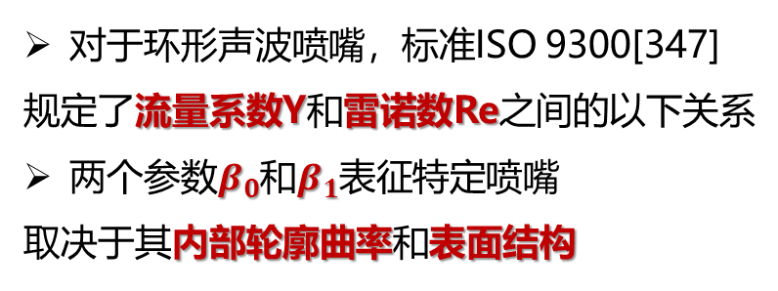
声纳喷嘴参数的模型建立
建立中间变量(X,Y)的一元线性方程
对于环形声波喷嘴，标准ISO 9300[347]
规定了流量系数Y和雷诺数Re之间的以下关系
两个参数$β_{0}$和$β_{1}$表征特定喷嘴
取决于其内部轮廓曲率和表面结构
令X表示雷诺数的平方倒数
Y表示流量系数，是两个连续的测量变量
根据方程（1）和等效标准[347]
Y线性依赖于X
被测对象是该直线模型的截距参数$β_{0}$和斜率参数$β_{1}$
4

Slide 5
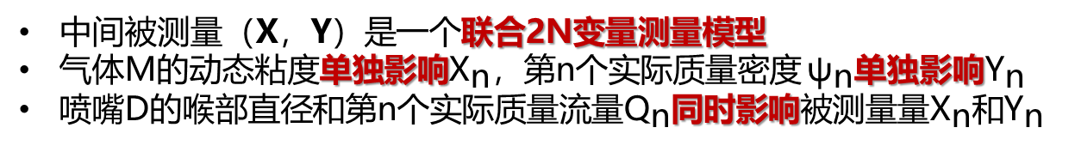
声纳喷嘴参数的模型建立
中间被测量（X，Y）的测量模型
(with n = 1,... , N )
中间被测量（X，Y）是一个联合2N变量测量模型
气体M的动态粘度单独影响${\text{X}}_{\text{n}}$，第n个实际质量密度 ${\text{ψ}}_{\text{n}}$单独影响${\text{Y}}_{\text{n}}$
喷嘴D的喉部直径和第n个实际质量流量${\text{Q}}_{\text{n}}$同时影响被测量量${\text{X}}_{\text{n}}$和${\text{Y}}_{\text{n}}$
5

Slide 6
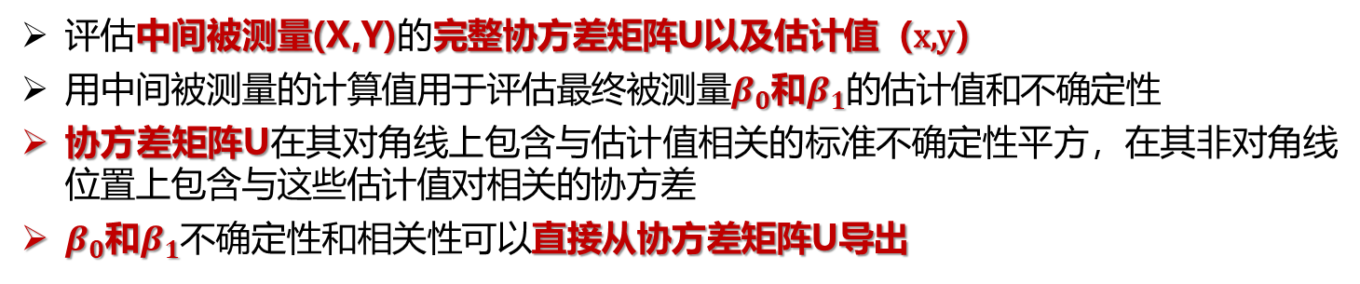
声纳喷嘴参数的模型建立
声纳喷嘴参数的模型建立流程
输入量M,D,Q,ψ
中间被测量值X,Y
最终被测量值$β_{0}，β_{1}$
最终被测量值𝜷_𝟎，𝜷_𝟏
评估中间被测量(X,Y)的完整协方差矩阵U以及估计值（x,y）
用中间被测量的计算值用于评估最终被测量$β_{0}$和$β_{1}$的估计值和不确定性
协方差矩阵U在其对角线上包含与估计值相关的标准不确定性平方，在其非对角线位置上包含与这些估计值对相关的协方差
$β_{0}$和$β_{1}$不确定性和相关性可以直接从协方差矩阵U导出
6

Slide 7
2
估计值与不确定度
7

Slide 8
3
最小二乘法的四大变式
8

Slide 9
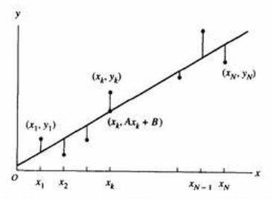
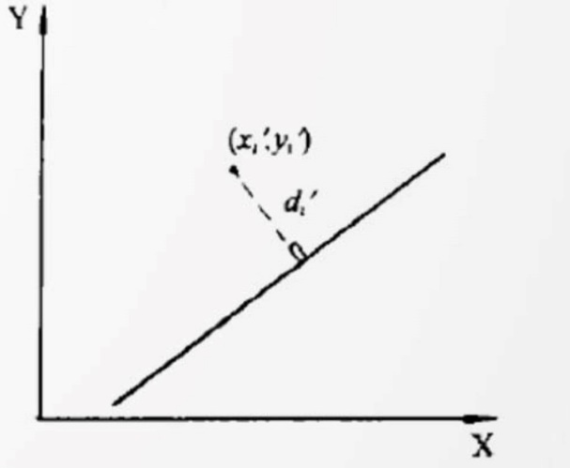
最小二乘法的四大变式
最小二乘法的四大变式
OLS
普通最小二乘法
WLS
Weighted Least Square
Weighted Total Least Square
WTLS
总体加权最小二乘法(考虑相关性)
Ordinary Least Square
WTLS
[w/o correlation]
加权最小二乘法
总体加权最小二乘法(不考虑相关性)
Weighted Total Least Square
[w/o correlation]
OLS
WTLS
9

Slide 10


最小二乘法的四大变式
WLS计算矩阵
WTLS计算矩阵
10

Slide 11
4
结果分析
11

Slide 12
恳请各位老师批评指正
小组成员：李逸卓 汤真妍 陆小可
2023年4月9日
12

